Slide 1

15. [NGỮ PHÁP] -
으로 / 로

Slide 2
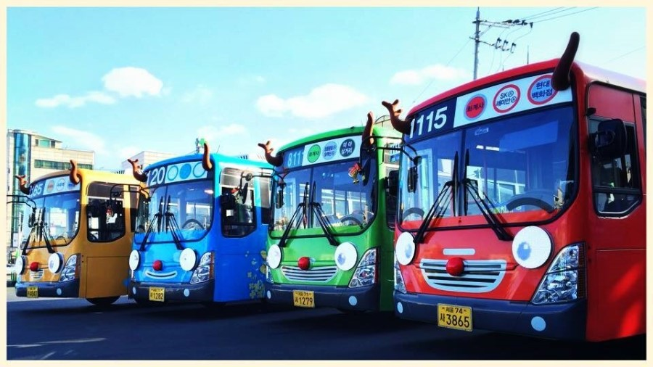
① Ý NGHĨA:
Liên kết với danh từ nói lên phương hướng,nguyên liệu,dụng cụ: bằng,với,đến,sang
ⓐ Công cụ:
Trợ từ thể hiện phương pháp, phương tiện
hay công cụ của hành vi nào đó
저는 버스로 학교에 갑니다.
Tôi đến trường bằng xe búyt
가위로 머리를 잘랐습니다.
Tôi đã cắt tóc bằng kéo

Slide 3
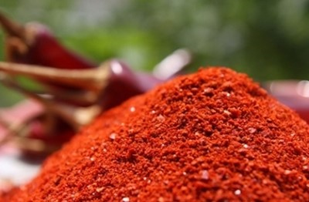
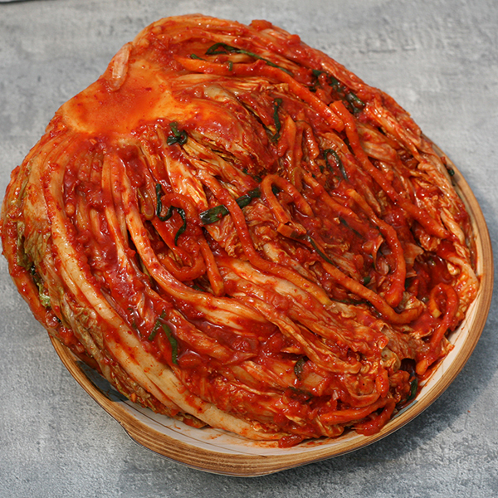
ⓑ Nguyên liệu:
Nói lên vật liệu hay nguyên liệu nào đó: bằng
이 책상은 나무로 만들었습니다.
Cái bàn này làm bằng gỗ
김치는 배추와 고춧가루로 만듭니다.
Kimchi được làm bằng ớt bột và cải thảo

Slide 4

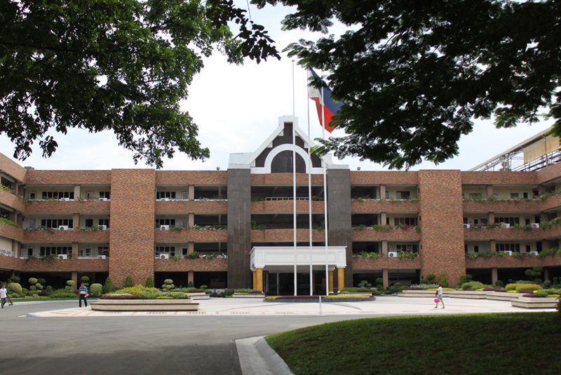
ⓒ Phương hướng:
Chỉ ra mục đích đến bằng phương hướng
hay một điểm đến nào đó: bằng
내일 9시까지 학교로 오세요.
Hãy đến trường trước 9 giờ vào ngày mai
왼쪽으로 가면 화장실이 있습니다.
Nếu đi theo hướng bên trái thì sẽ thấy nhà vệ sinh

Slide 5
② HÌNH THỨC
Không có phụ âm cuốiX | 버스 Xe buýt | +로 bằng | 버스로 bằng Xe buýt
có phụ âm cuối O | 트럭 Xe tải | +으로 bằng | 트럭으로 bằng Xe tải
phụ âm cuối ㄹ | 지하철 Tàu điện ngầm | +로 bằng | 지하철로 bằng Tàu điện ngầm
Có phụ âm cuối sẽ ‘+으로’,
không có phụ âm cuối, ‘ㄹ’+ ‘로’

Slide 6
LuyỆN TẬP 1 :
Hãy áp dụng ‘(으)로’ để hoàn thành những câu sau đây
1. 저는 매일 버스로 출근합니다.
Ngày nào tôi cũng đi làm bằng xe buýt
2. 왼쪽 가면 지하철역이 나옵니다.
Nếu đi hướng bên phải sẽ thấy Tàu Điện Ngầm
3. 지하철 가는 것이 더 빨라요.
Đi bằng tàu điện ngầm sẽ nhanh hơn
4. 내일 서울 갑니다.
Ngày mai tôi đi Seoul
으로
로
로

Slide 7
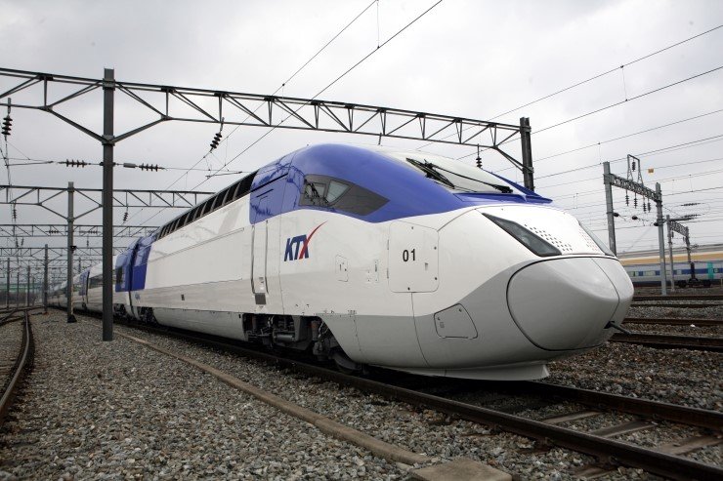
로
5. 볼펜 쓰지 말고, 연필 쓰세요.
Đừng viết bằng bút bi, Hãy viết bằng bút chì
6. 서울에서 대전까지 KTX 50분쯤 걸립니다.
Mất khoảng 50 phút từ Seoul đến Daejeon
7. 제주도는 비행기 갈 수 있습니다.
Có thể đi Máy Bay đến Đảo Tế Châu
으로
로
로

